Slide 1


Шаньдунская Группа Компаний Grad Group
Председатель правления: Гуань Чжигуан
www.gradgroup.com

Slide 2
Chapter 1
Введение в Grad Group
Chapter 2
Продукция, подходящая для рынка России
Содержание
Chapter 3
Ключевые проекты
Chapter 4
Сертификаты и лицензии

Slide 3
Введение в Grad Group
Chapter 1

Slide 4

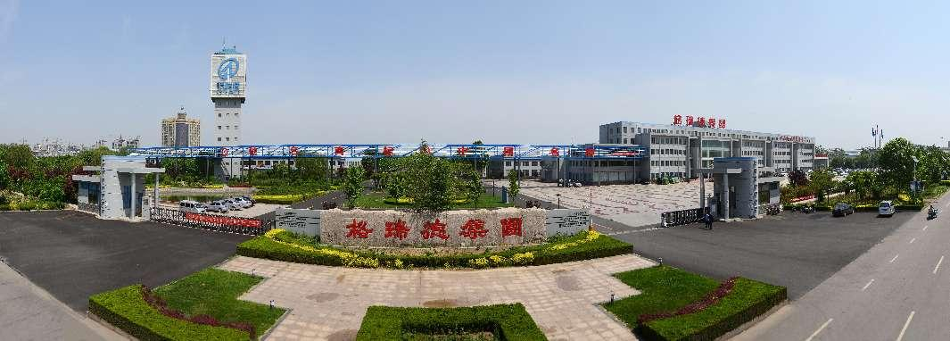
Введение в Grad Group
单击此处添
加项标题
Основана в 1993 году
Экспорт в 100+ стран и регионов
Более 2000 сотрудников
1000+ патентов
13 производственных компаний
Годовой оборот: 4+ млрд юаней

Slide 5
Введение в Grad Group
Четыре основных направления
Взгляд на глобальный рынок
Группа компаний Grad Group — это крупная современная промышленная группа, специализирующаяся на создании искусственной среды и охватывающая четыре стратегических направления: инженерные системы кондиционирования воздуха, вентиляционное оборудование, экологические проекты и композитные материалы.
В Лос-Анджелесе (США) создана дочерняя компания, полностью принадлежащая группе, с собственным научно-исследовательским центром;
Зарубежные офисы открыты в Камбодже и Таиланде;
Агентские сети развернуты в ключевых регионах, включая Юго-Восточную Азию, Ближний Восток и Африку.
Опора на внутренний рынок
Взаимовыгодное сотрудничество
Сеть продаж охватывает всю страну. Производственные базы расположены в провинциях Шаньдун, Гуйчжоу, Сычуань, Синьцзян, Внутренняя Монголия и других регионах. Научно-исследовательские центры построены в Шанхае, Пекине, Цзинани и Ланьчжоу.
Зарубежные агенты Grad Group являются как дистрибьюторами продукции группы за рубежом, так и партнерами по послепродажному обслуживанию и монтажной поддержке международных проектов компании.

Slide 6
Продукция, подходящая для рынка России
Chapter 2

Slide 7

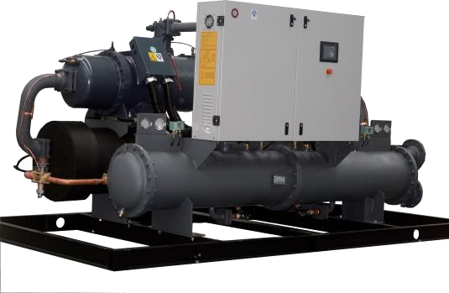
Продукция, подходящая для рынка России —
оборудование для отопления и вентиляции
Воздушный тепловой насос с модульной конструкцией: Возможность свободной комбинации для зданий разной площади; обеспечивает охлаждение, обогрев и горячее водоснабжение.
Водяной чиллер (тепловой насос): Обеспечивает охлаждение, обогрев и подачу горячей воды для бытовых нужд.

Slide 8
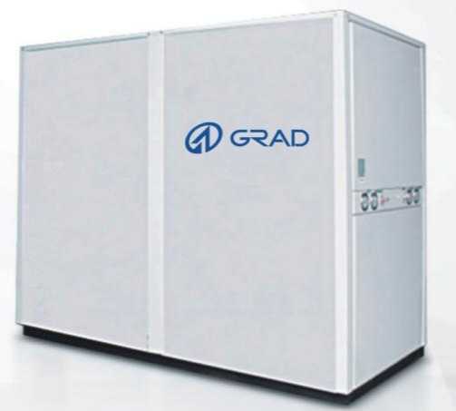
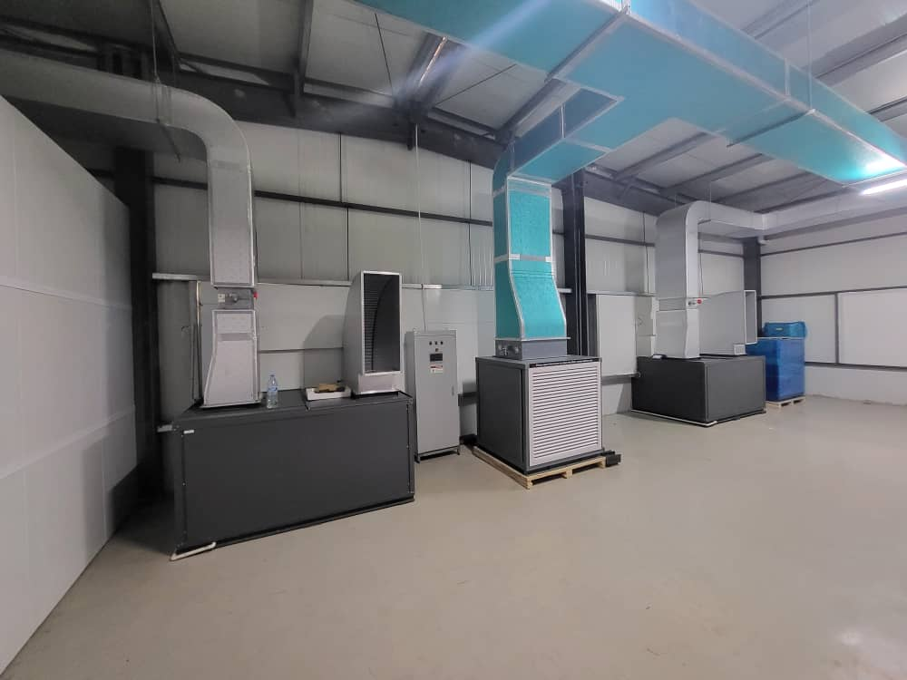
Продукция, подходящая для рынка России —
оборудование для отопления и вентиляции
Компактный гидравлический модуль: Предназначен для домашнего использования, обеспечивает охлаждение, обогрев и подачу горячей воды.
Крышная установка: Используется на небольших заводах, в торговых центрах; проста в установке (без сварки труб), обеспечивает охлаждение и обогрев.

Slide 9
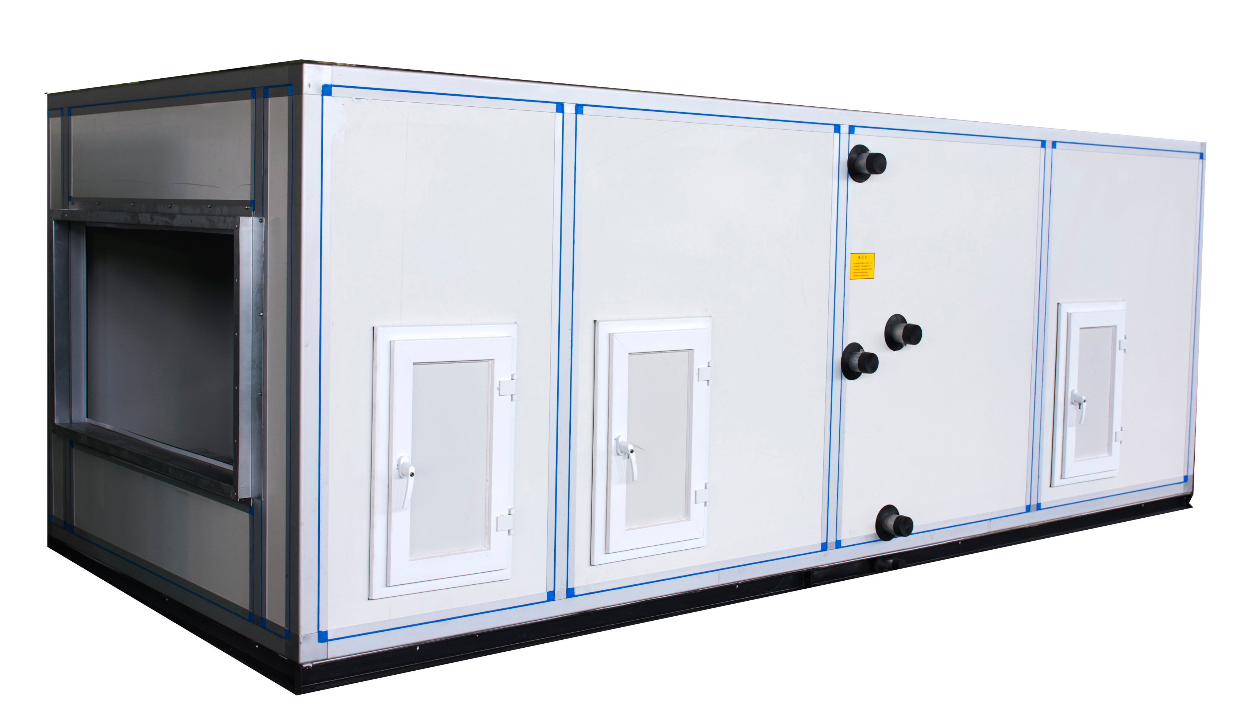
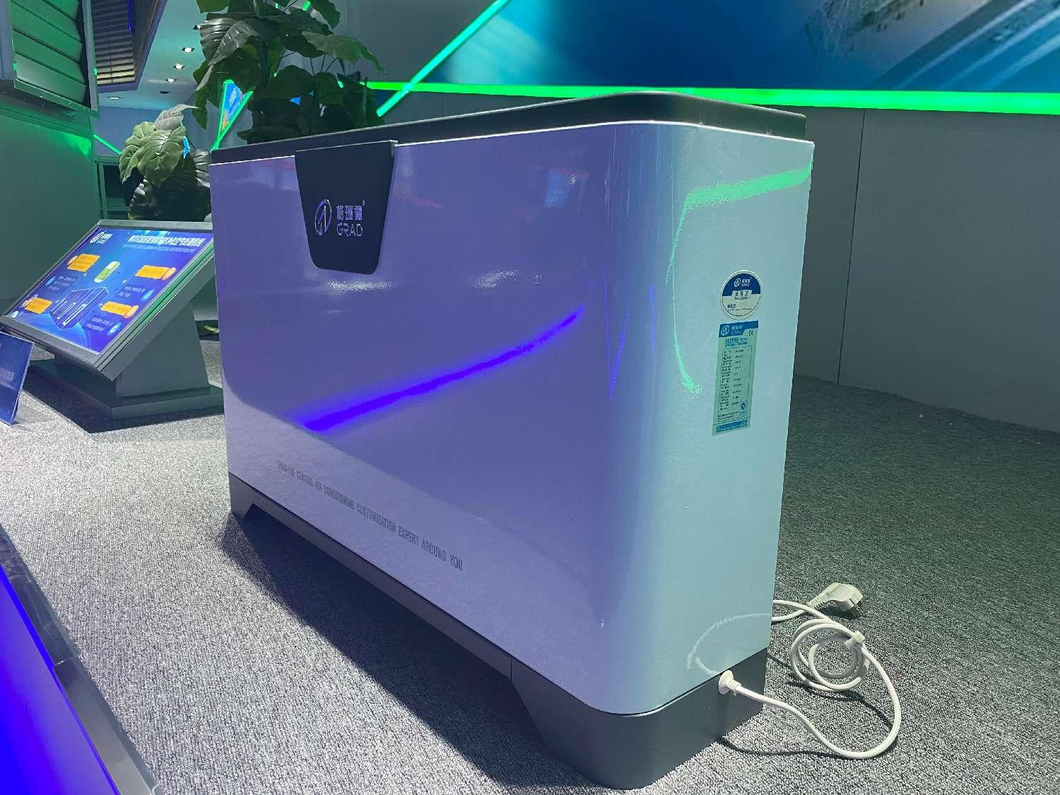
Продукция, подходящая для рынка России —
оборудование для отопления и вентиляции
Модульная система кондиционирования: Свободная комбинация функциональных модулей для объектов с высокими требованиями к качеству воздуха (пищевые производства, больницы, электронные заводы).
Фанкойл: Оконечное оборудование центральных систем кондиционирования; подает холодный или теплый воздух в помещения.

Slide 10
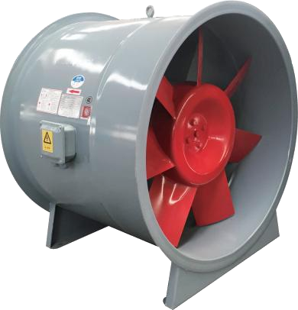
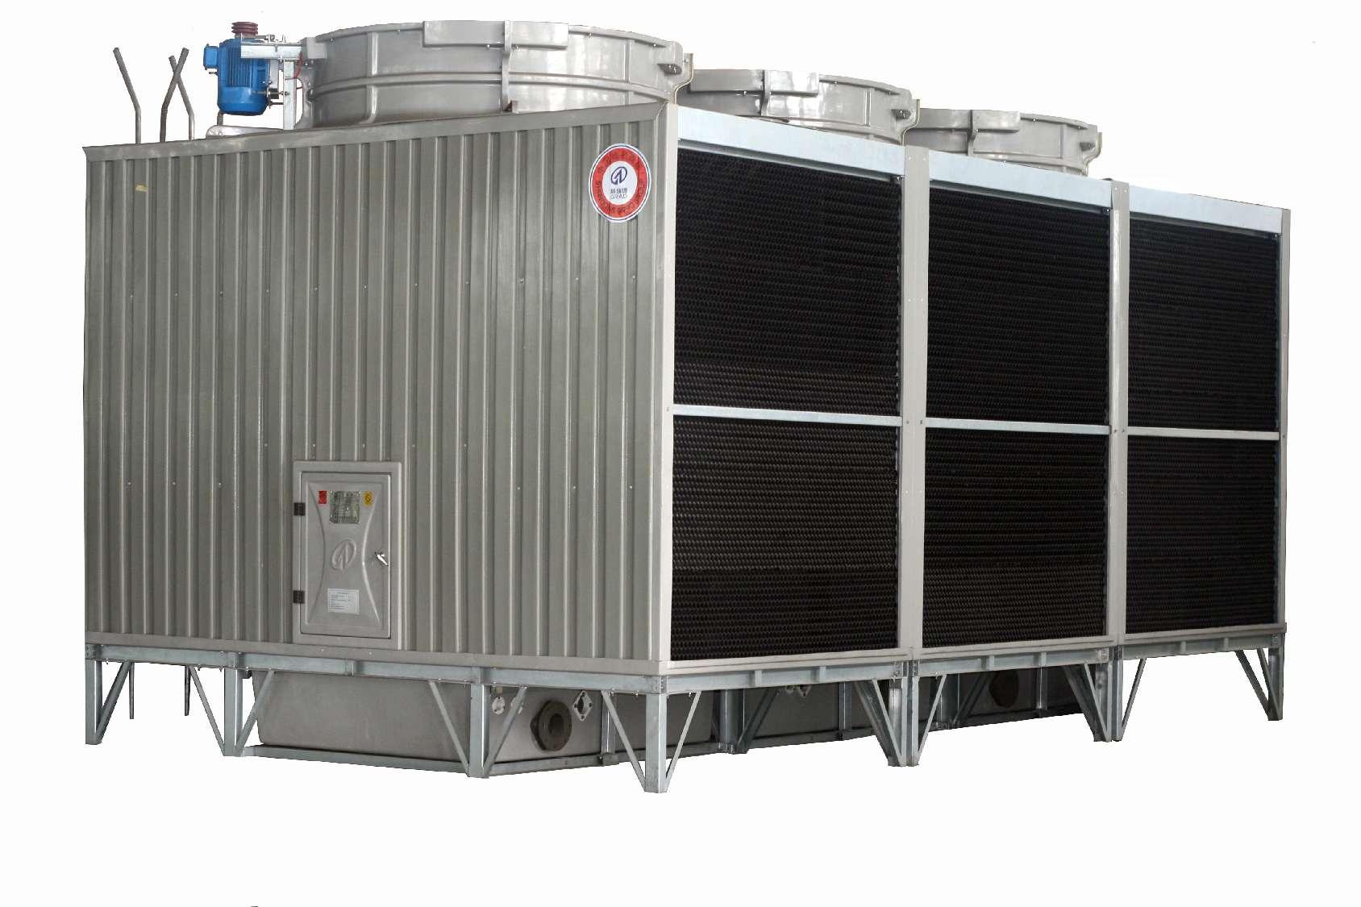
Продукция, подходящая для рынка России —
оборудование для отопления и вентиляции
Вентиляционное оборудование: Обеспечивает вентиляцию и воздухообмен в зданиях, подземных парковках, заводах.
Включает повседневную, противодымную вентиляцию и удаление дыма при пожаре.
Градирни: Гражданские и промышленные модели; охлаждают воду в системах кондиционирования и промышленное оборудование.

Slide 11
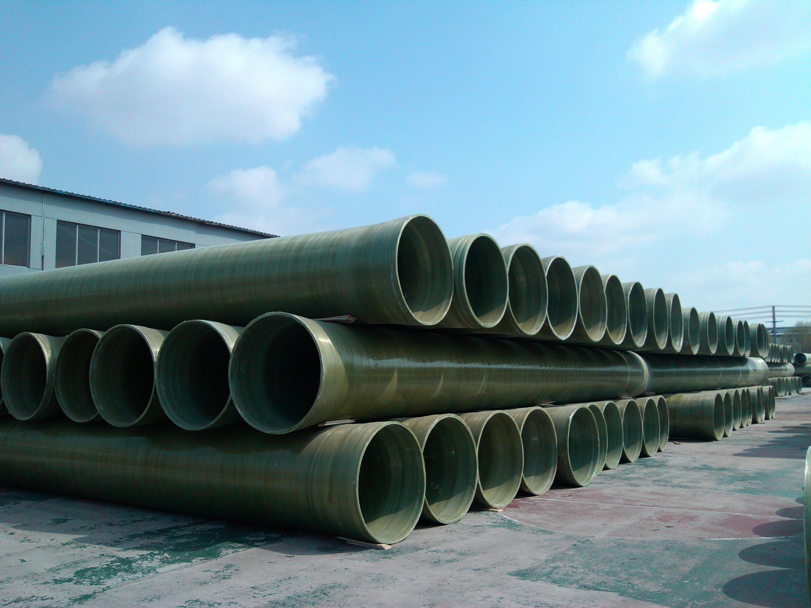
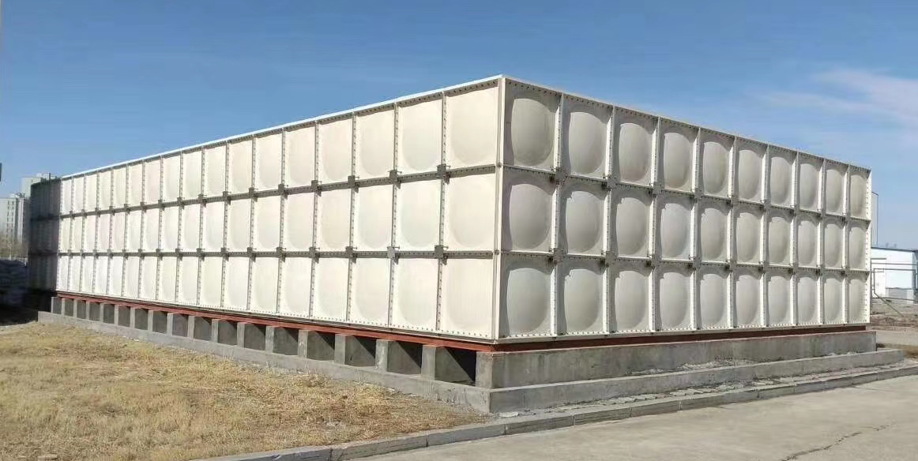
Российский рынок востребованных товаров — Продукция из стеклопластиковых композитных материалов
Стеклопластиковые спирально-намотанные трубы: предназначены для транспортировки питьевой воды, хозяйственно-бытовых сточных вод, химически агрессивных сред и других жидкостей.
Композитный модульный резервуар: для питьевой воды, противопожарного водоснабжения, сточных вод, химически загрязнённых вод и других целей.

Slide 12

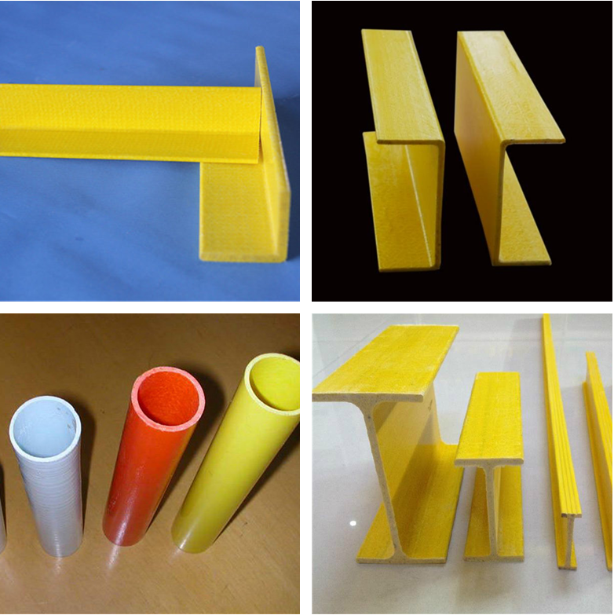
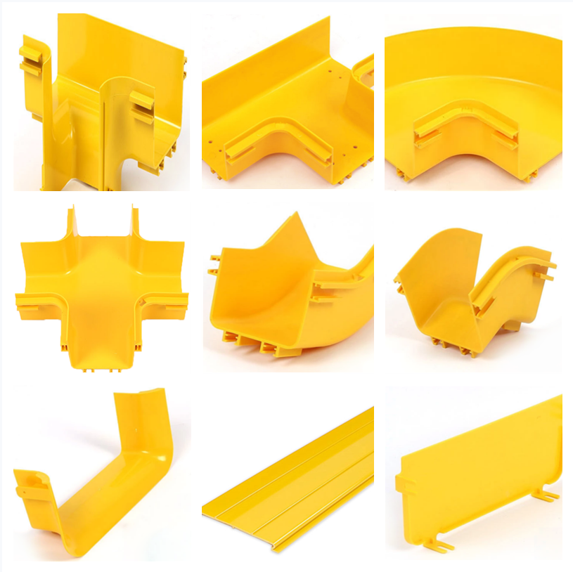
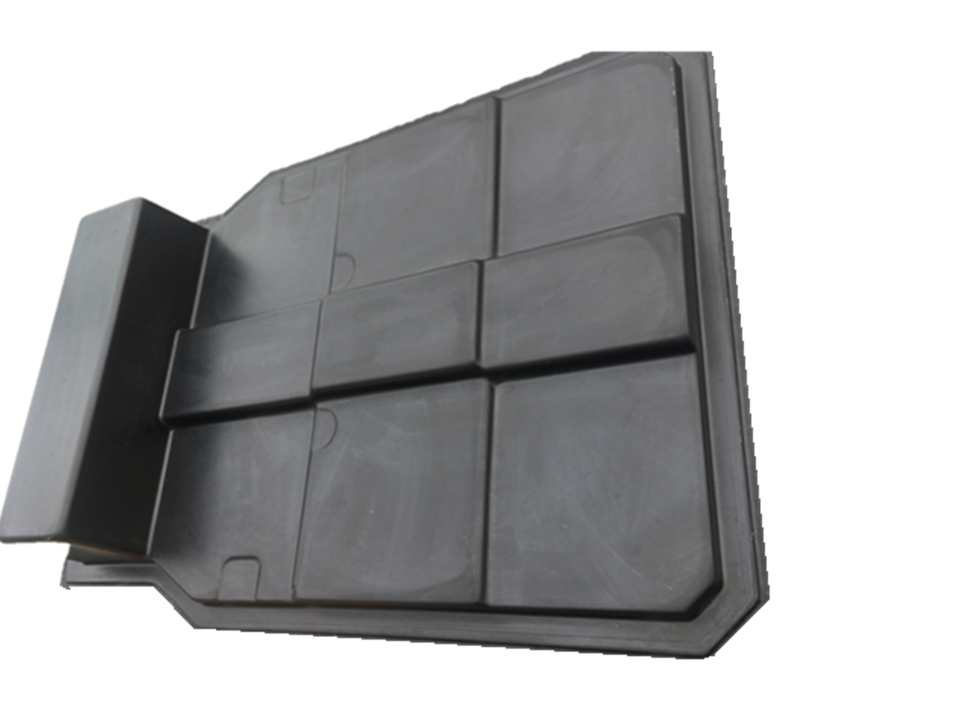
Российский рынок востребованных товаров — Продукция из стеклопластиковых композитных материалов
Стеклопластиковая решётка Пултрузионные профили Кабельный лоток
Стеклопластиковые автомобильные детали

Slide 13
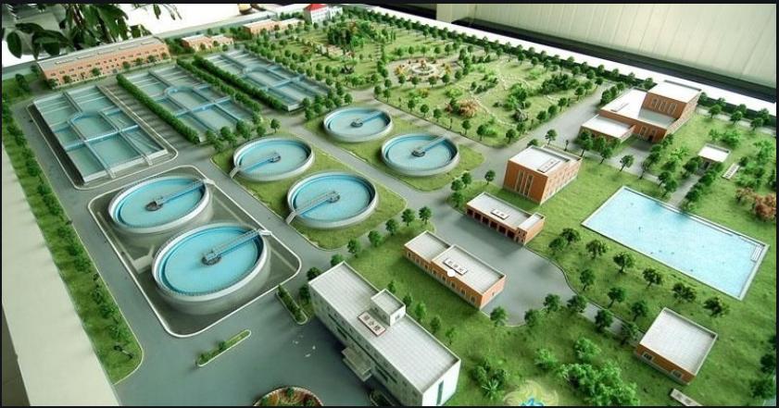
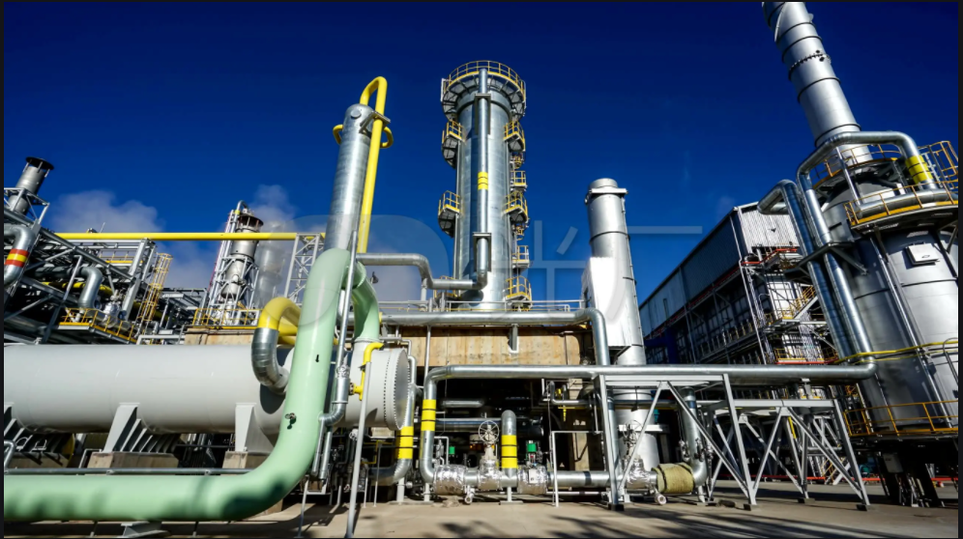
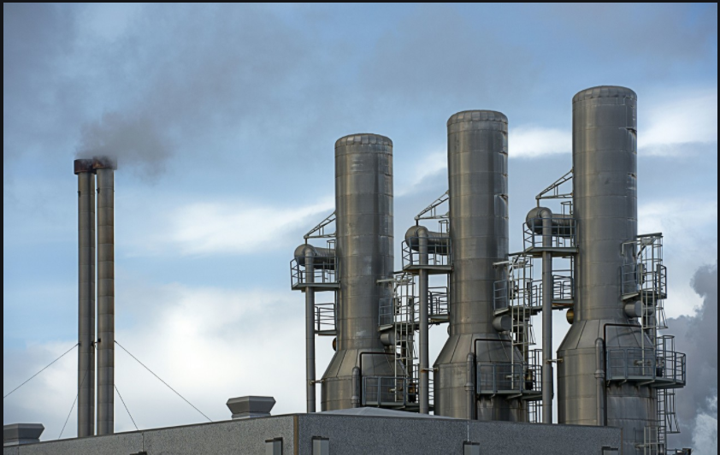
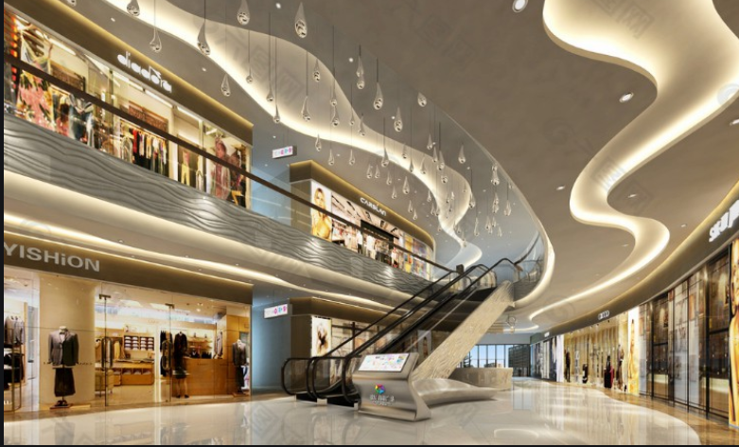
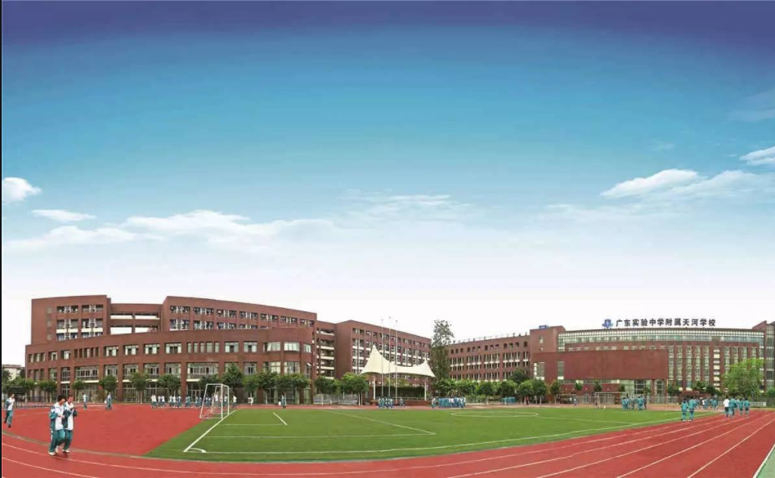
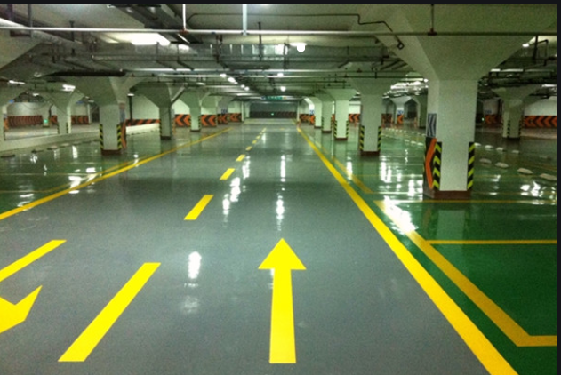
Сферы применения
Водоочистные сооружения Нефтехимический завод Электростанция
Гражданское здание
Торговый центр Школа

Slide 14

преимущество
1、Отрасль ОВК: Предоставляем клиентам комплексные услуги "под ключ", осуществляем детальное проектирование полных систем отопления, вентиляции и кондиционирования, гарантируя своевременное выполнение требований и полную целостность системы. 2、Отрасли композитных материалов:
Можем осуществлять индивидуальное производство продукции клиентов в соответствии с различными технологиями. Клиенты предоставляют чертежи изделий или образцы, после чего мы выполняем для них OEM- или ODM-обработку (производство под заказ или разработку и производство под заказ).

Slide 15
Ключевые проекты
Chapter 3

Slide 16
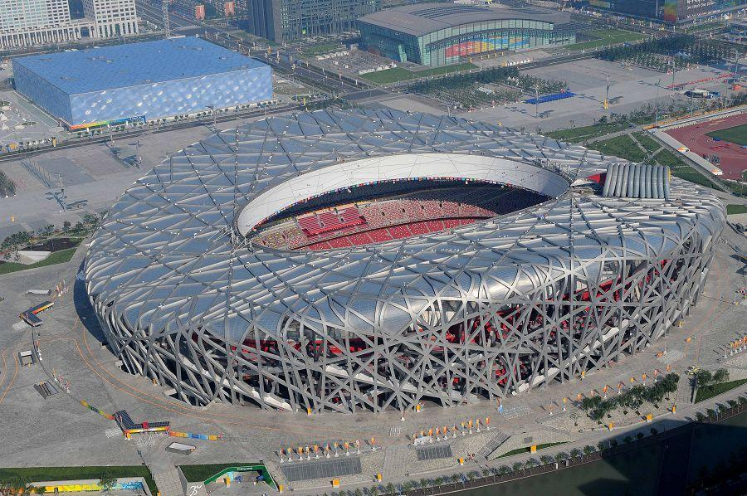
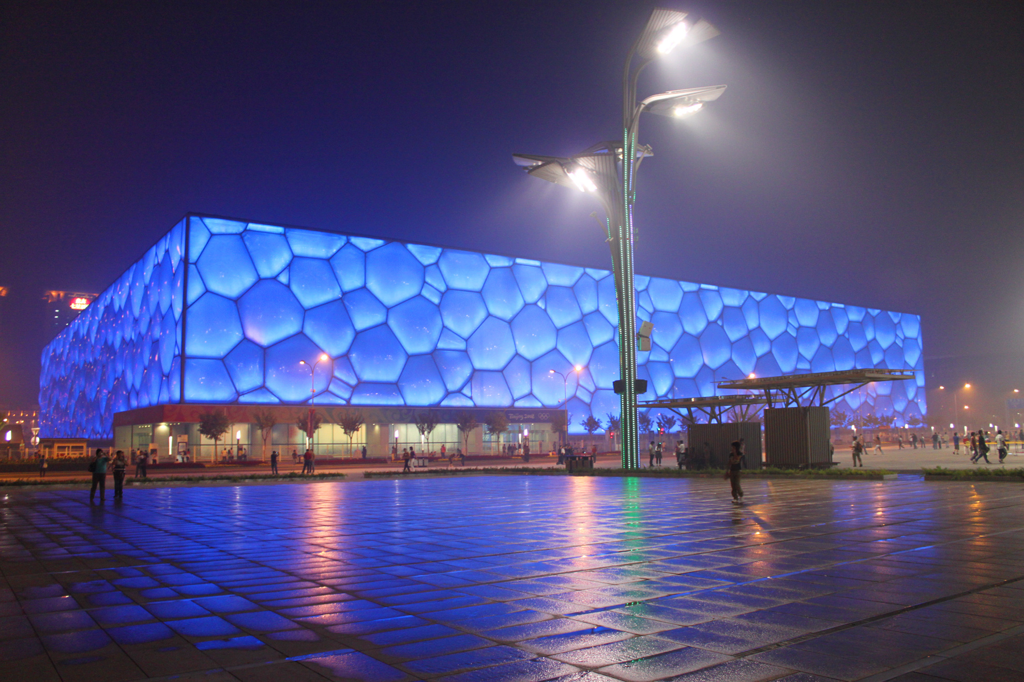
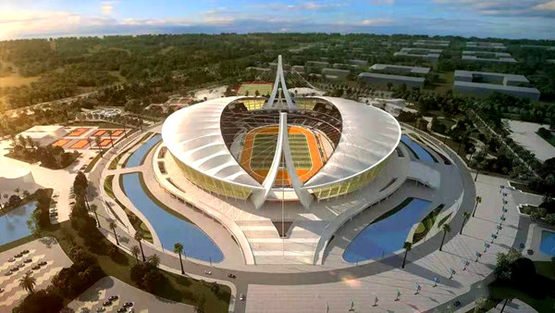
Ключевые проекты
Поставленная продукция: Градирни и вентиляционное оборудование.
Поставляемая продукция: Градирни и вентиляционное оборудование.
Проект Национального плавательного центра
Поставляемая продукция: Градирни и вентиляционное оборудование.
Проект строительства стадиона в Камбодже при содействии Китая
Поставляемая продукция:FRP-резервуар,Вентиляционное оборудование

Slide 17
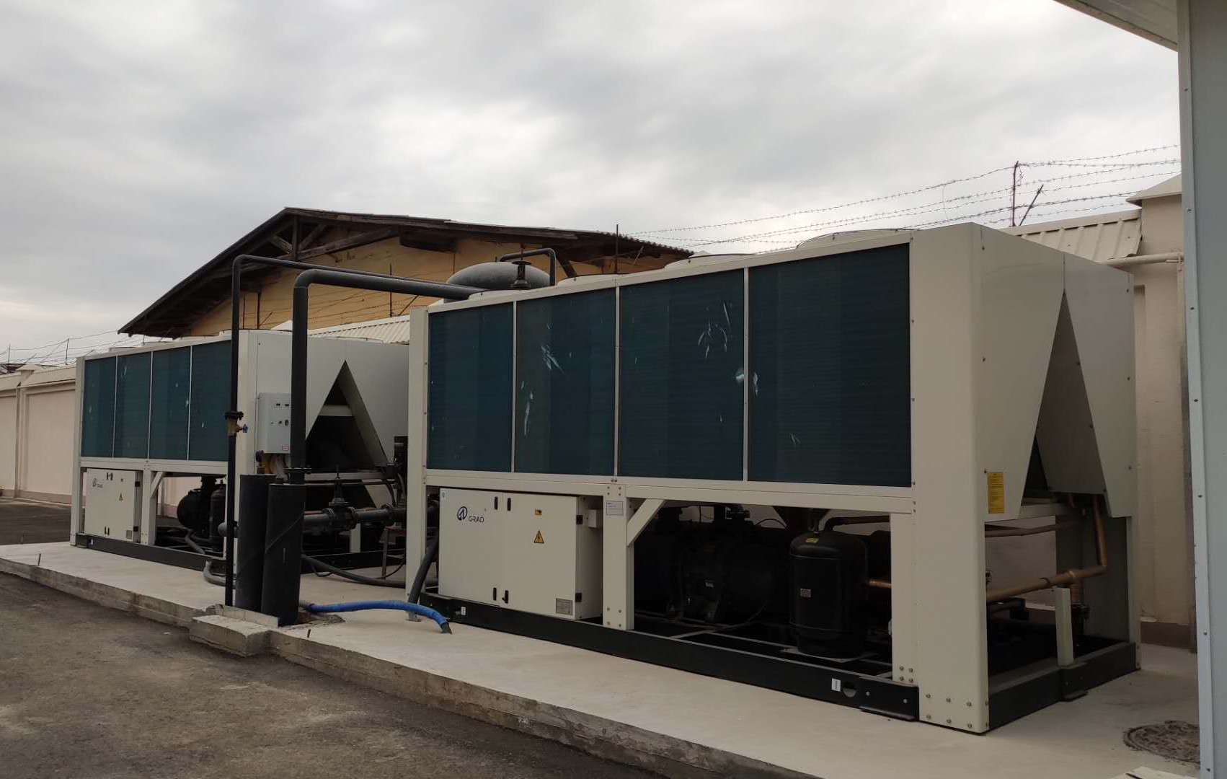
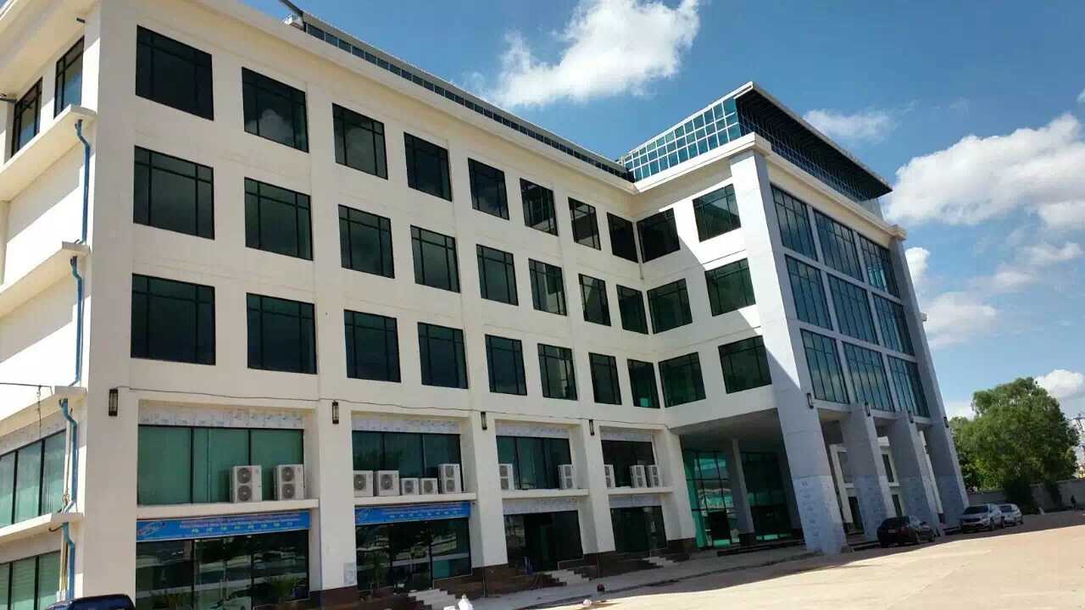
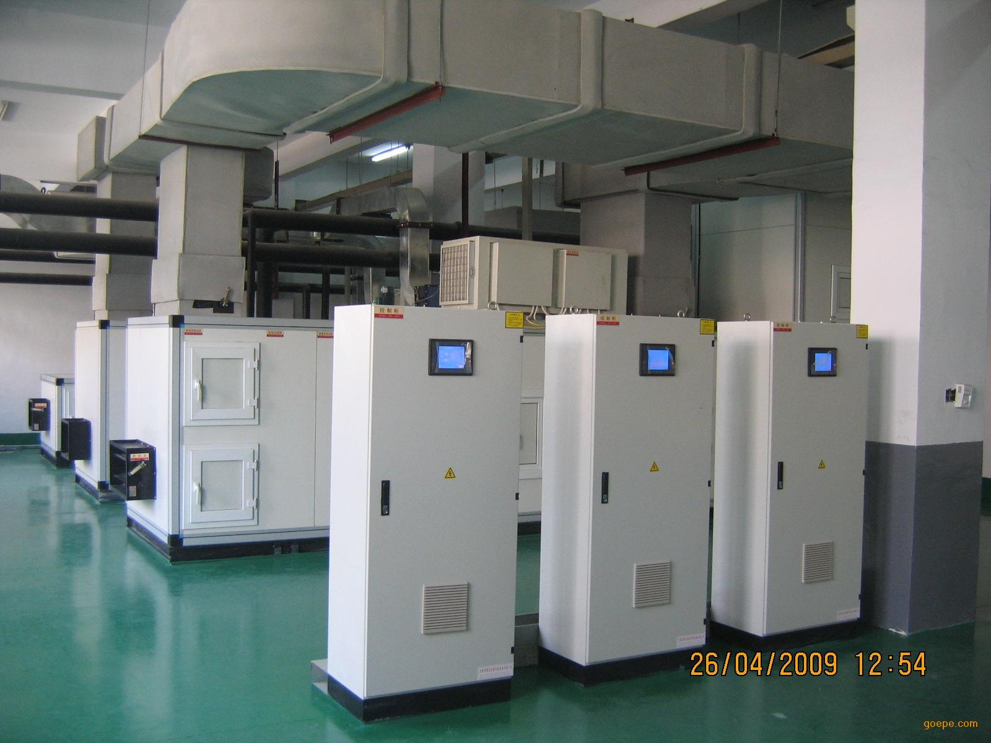
Ключевые проекты
Проект главного агрегата для здания суда в Узбекистане
Проект кондиционирования воздуха для Торгового города АСЕАН в Лаосе
Проект машинного зала SARL NEWDEV в Алжире

Slide 18
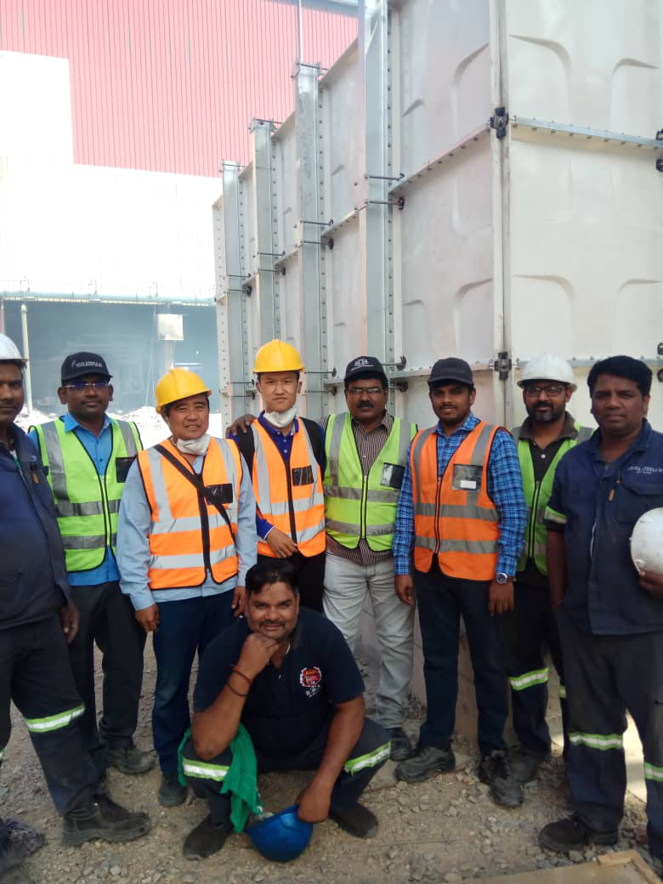
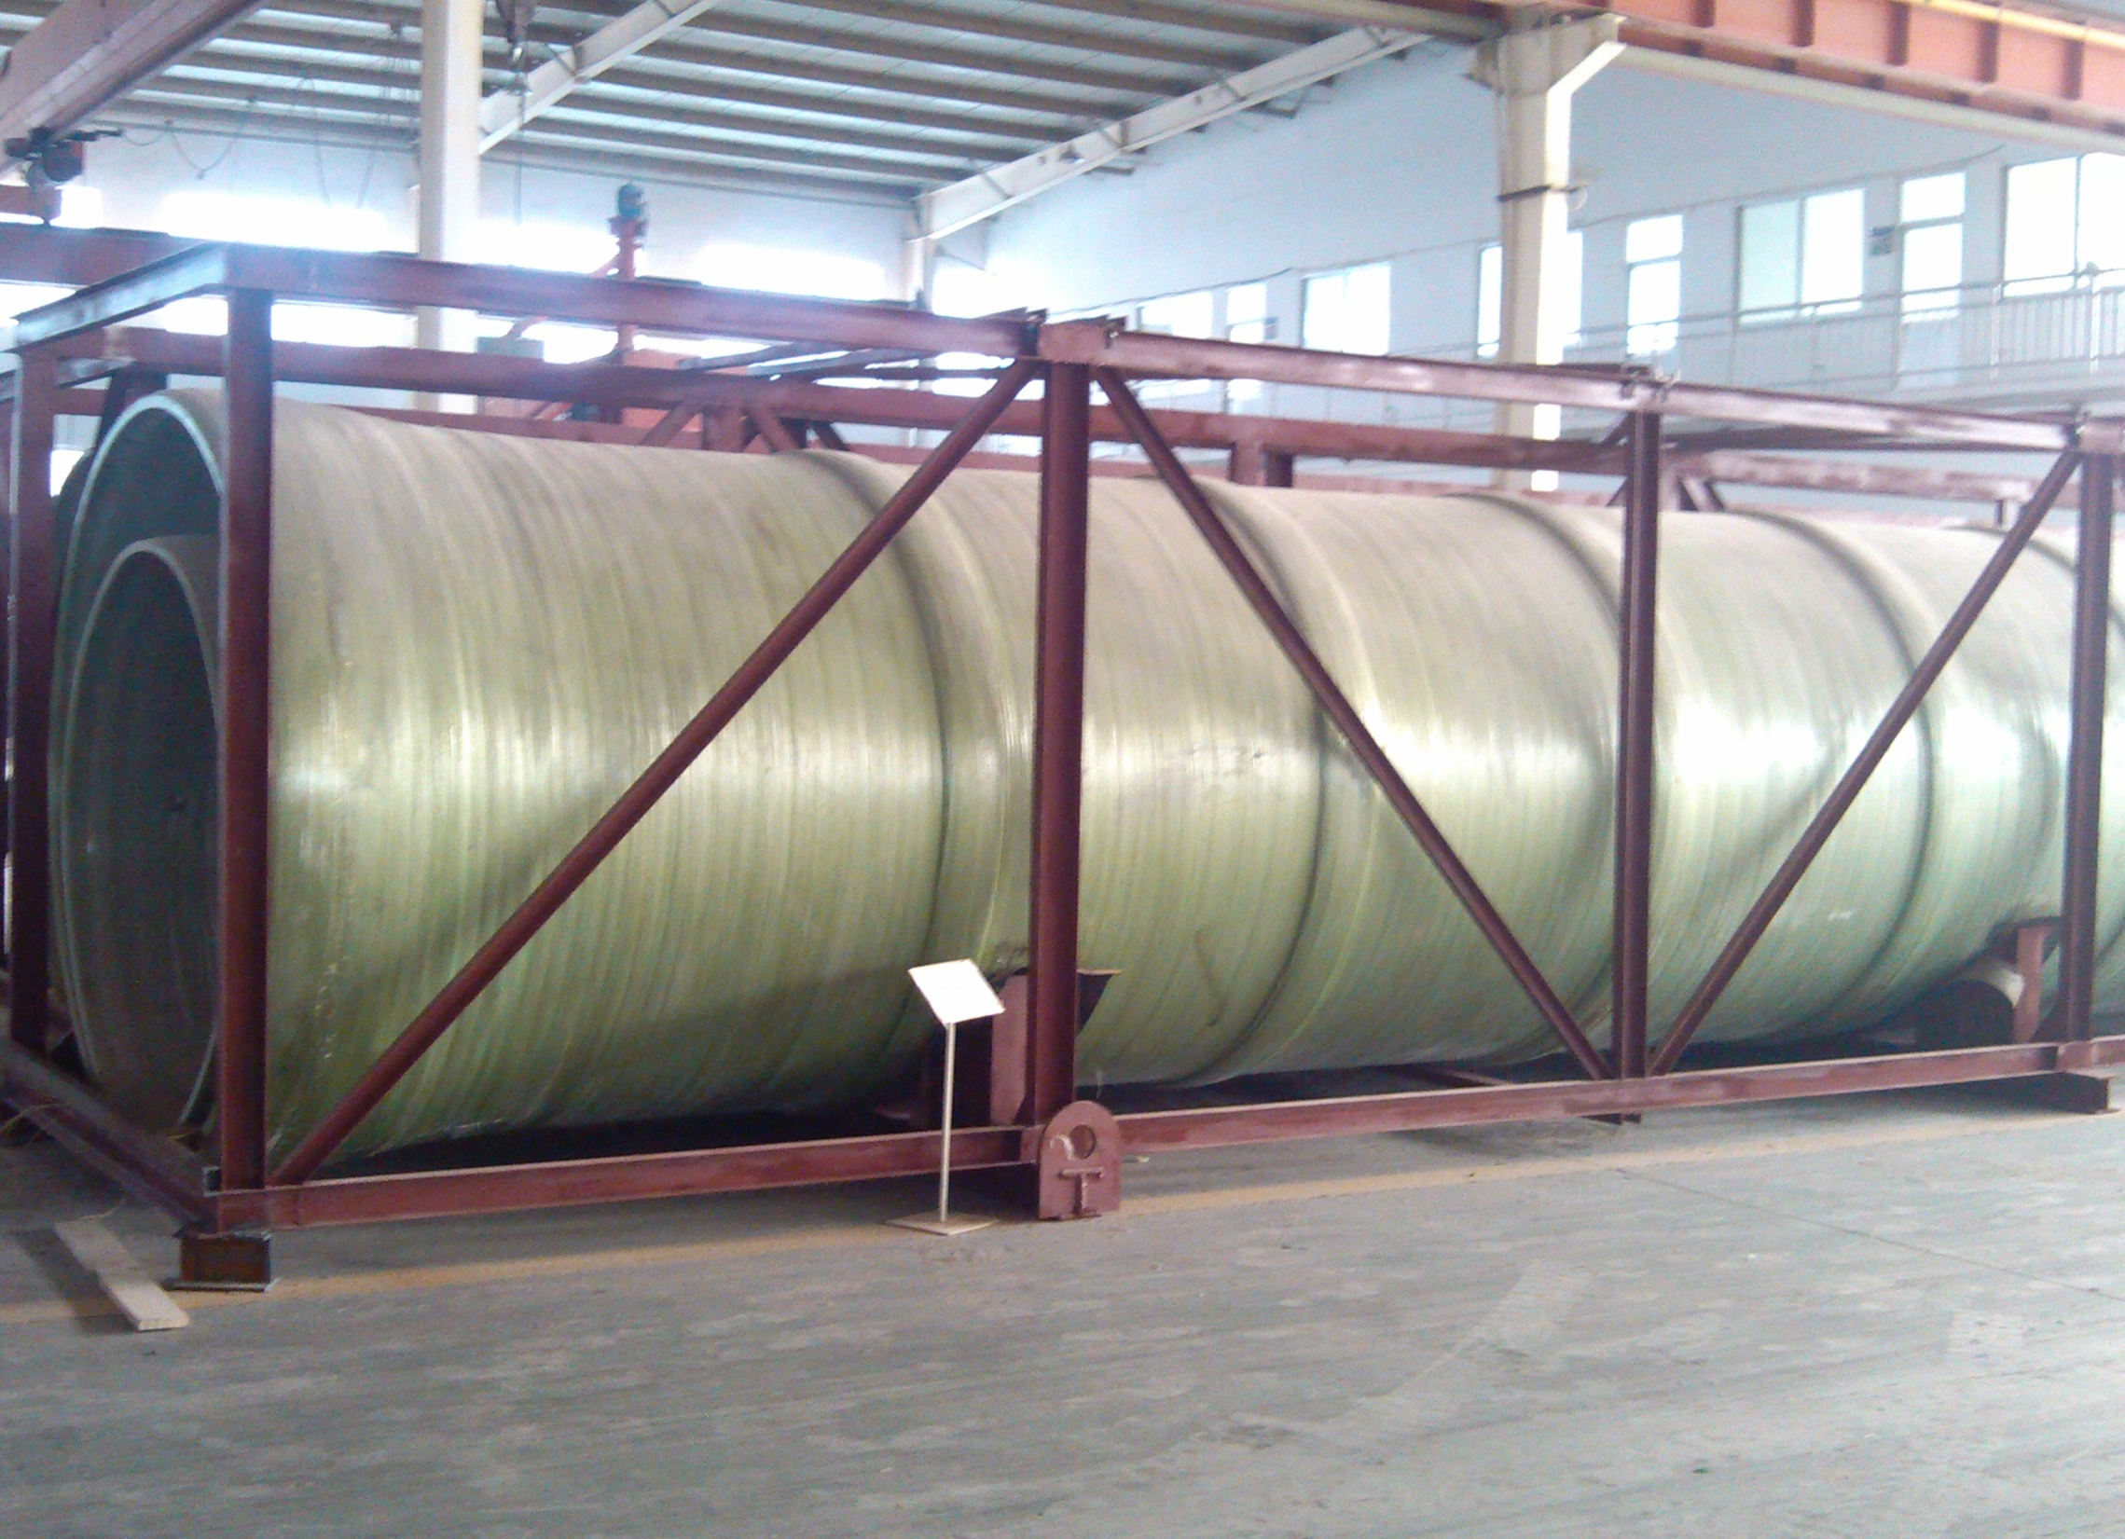
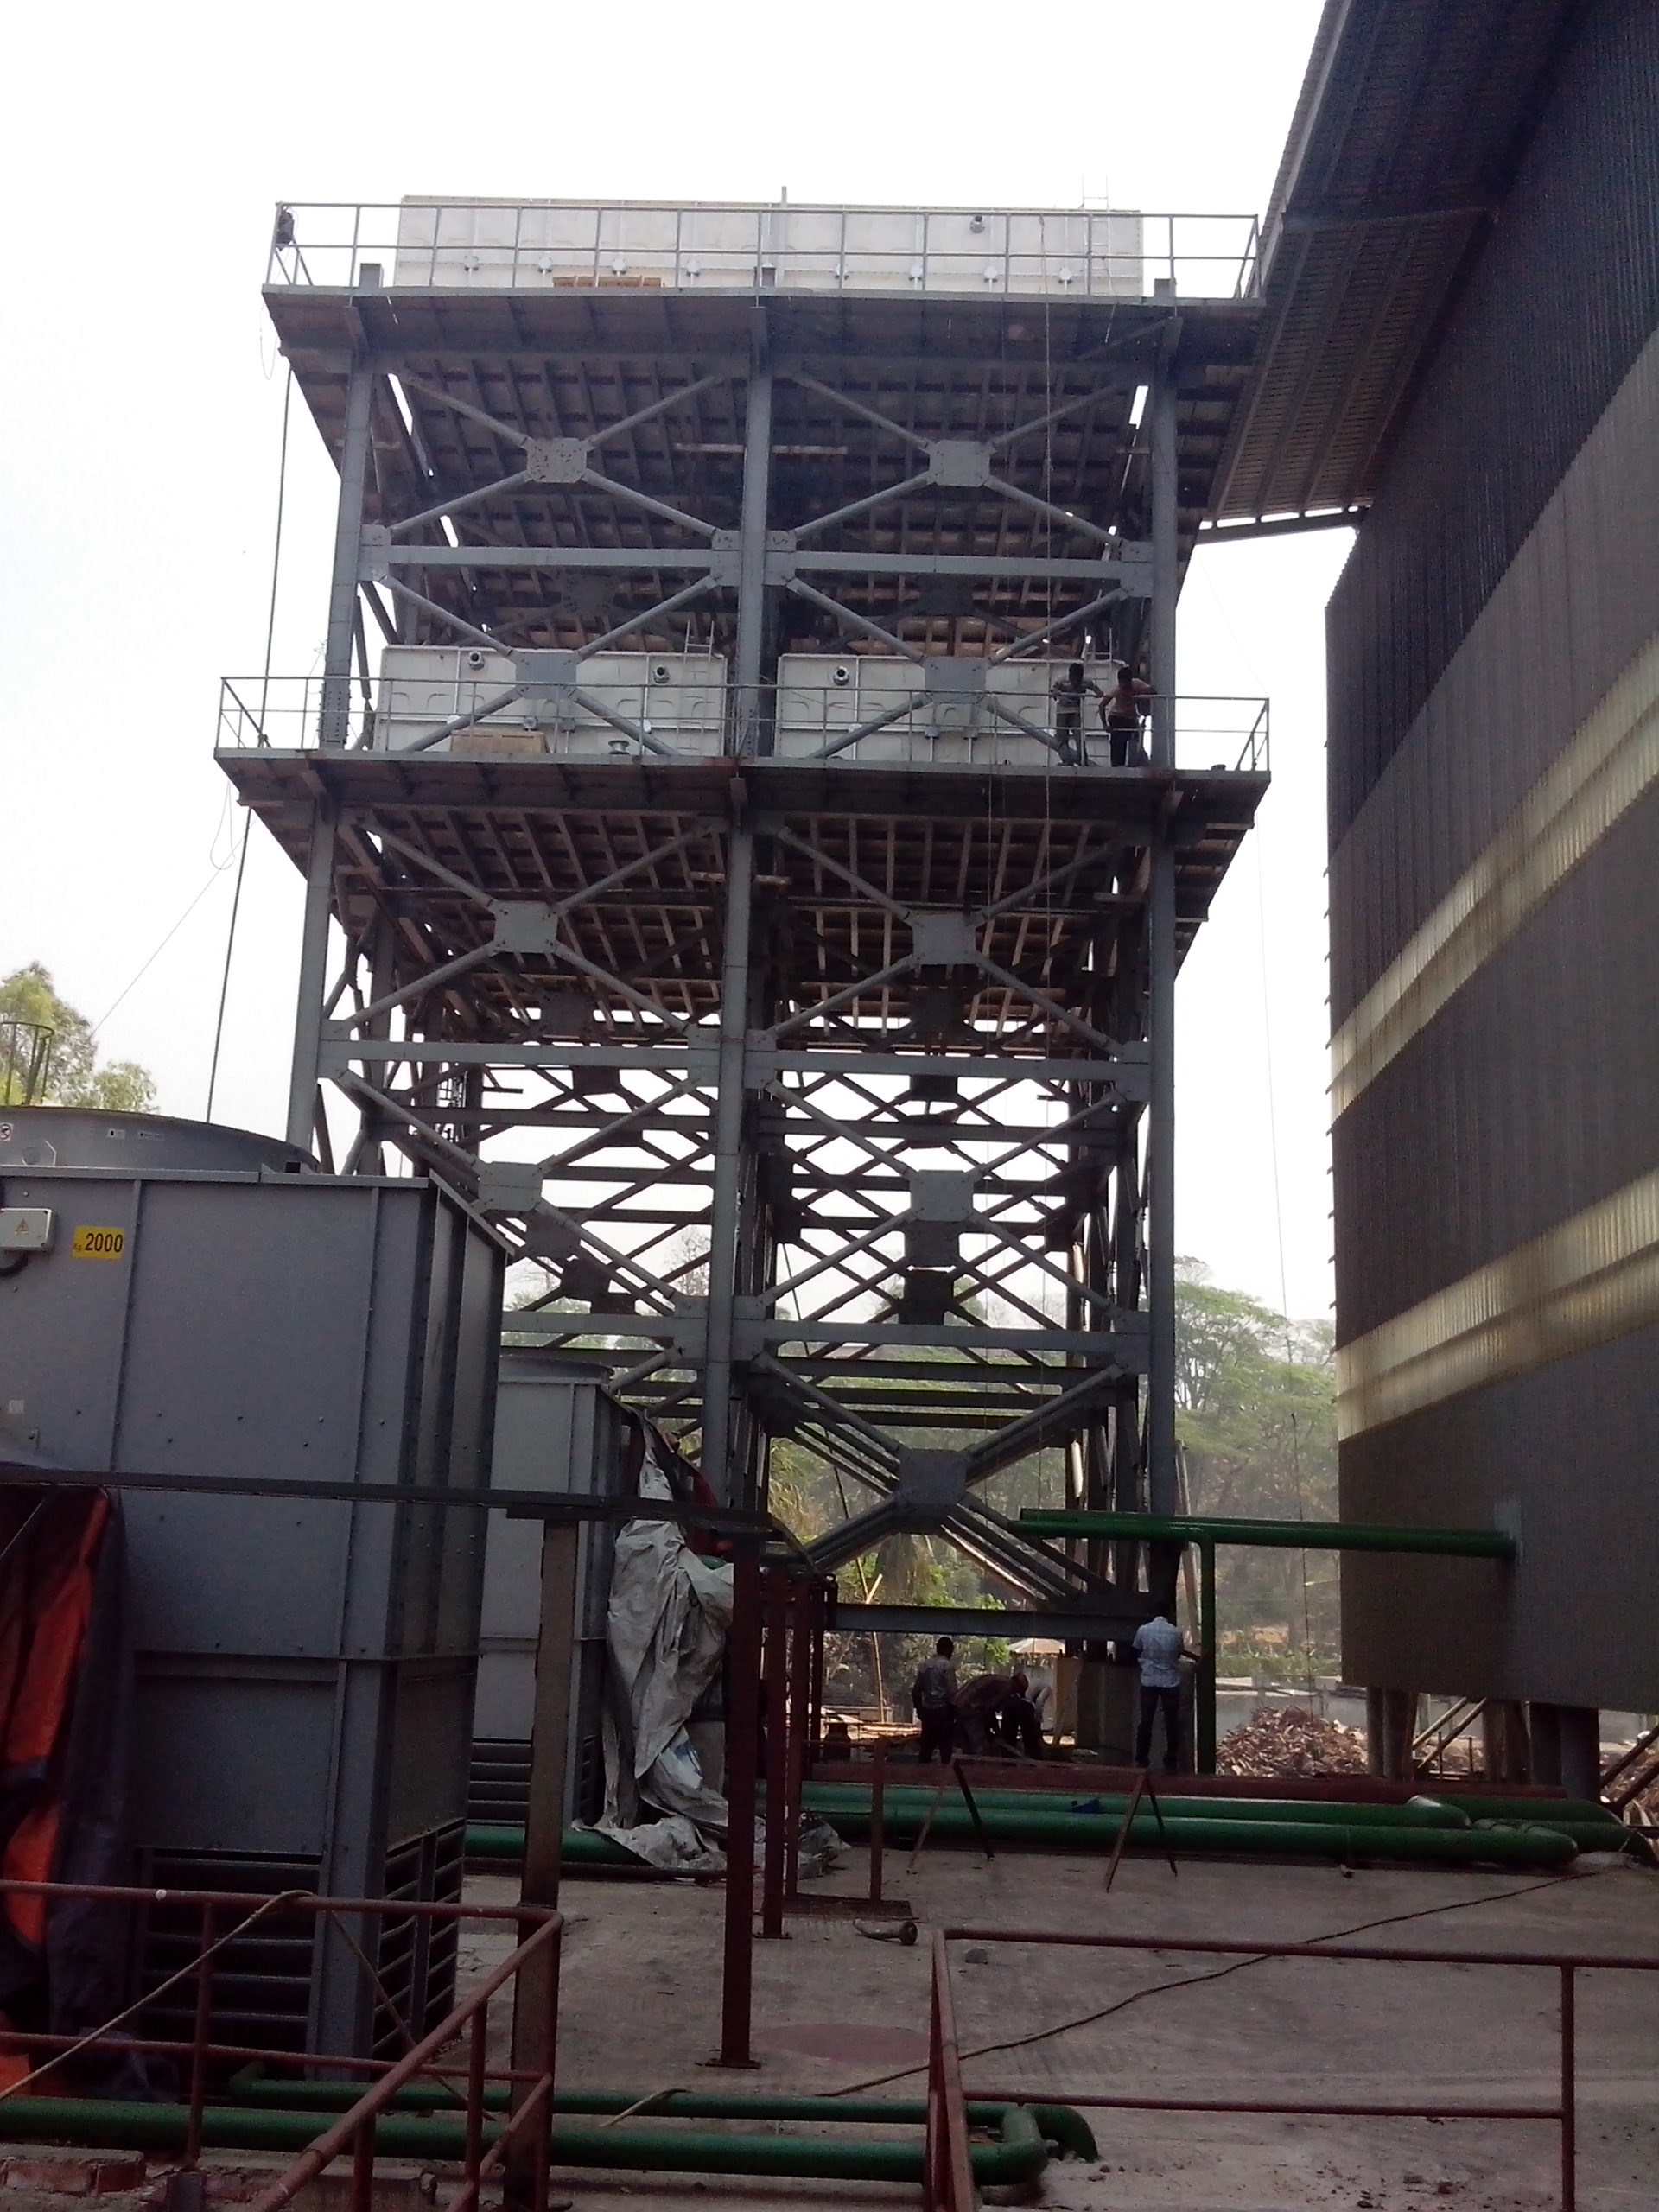
Ключевые проекты
Проект GRP-трубопровода для угольной электростанции 2x50 МВт в Западном Калимантане (Индонезия)
Проект резервуаров для воды на сталелитейном заводе в Южной Африке
Проект FRP-резервуара для Uttam Kumar Chowdhury в Бангладеш

Slide 19
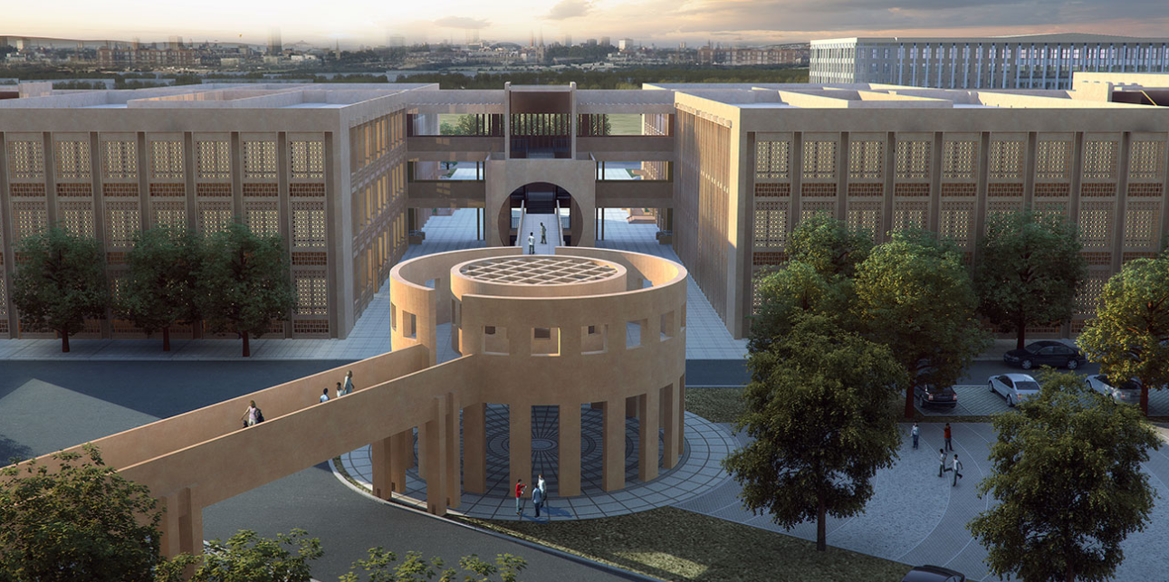
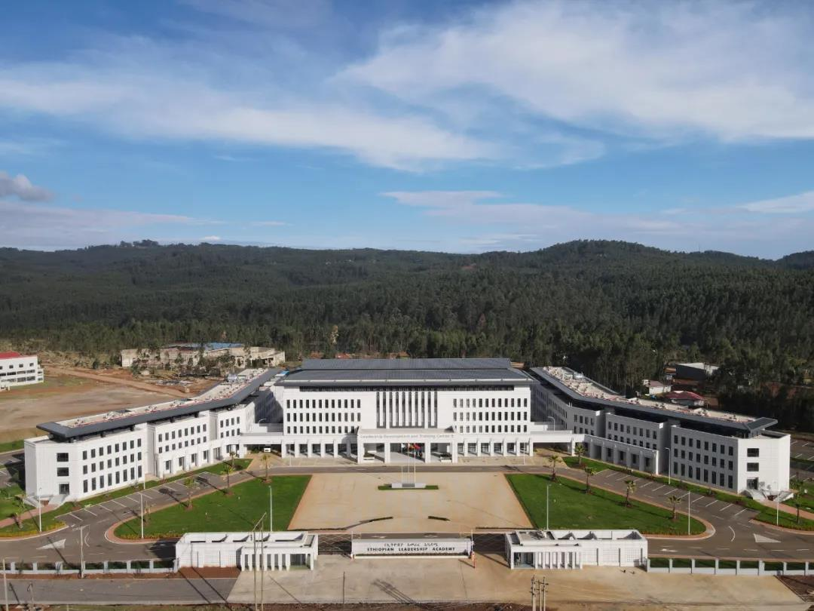
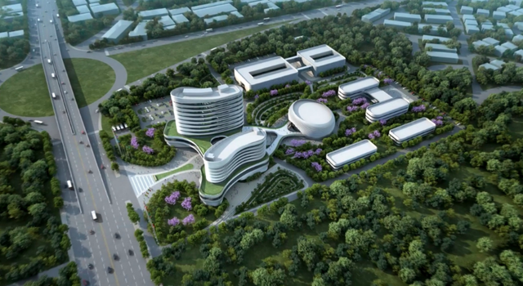
Ключевые проекты
Проект Центра африканской национальной культуры и искусства в Киншасе, ДР Конго (при поддержке Китая)
Проект первой очереди Института лидерства Мелеса в Эфиопии (при поддержке Китая)
Проект первой очереди штаб-квартиры Африканского центра по контролю заболеваний (при поддержке Китая)

Slide 20
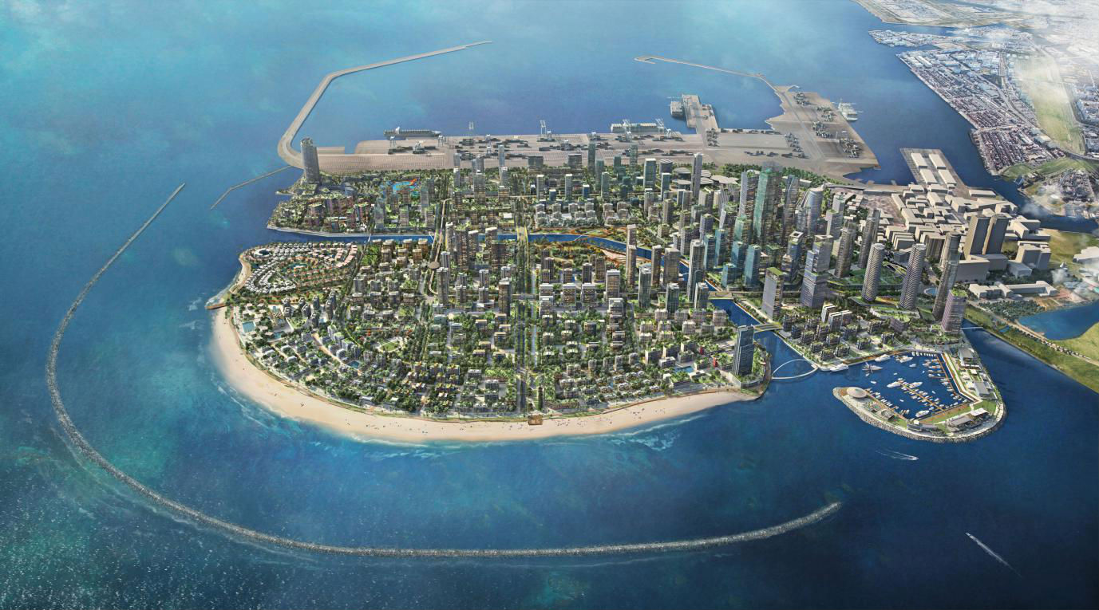
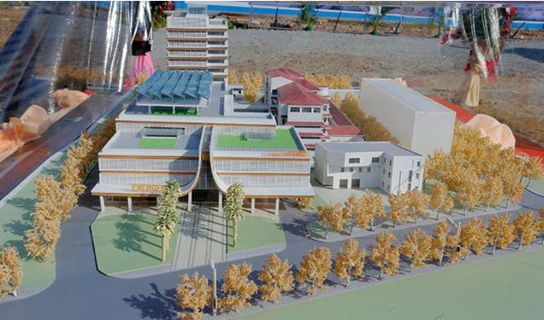
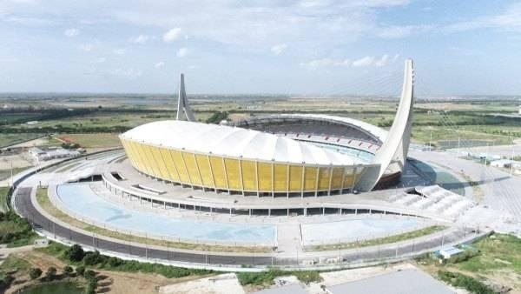
Ключевые проекты
Проект развития портового города Коломбо в Шри-Ланке
Проект китайско-камбоджийской больницы дружбы в Камбодже (при поддержке Китая)
Проект спортивного стадиона в Камбодже (при поддержке Китая)

Slide 21
Сертификаты и лицензии
Chapter 4

Slide 22

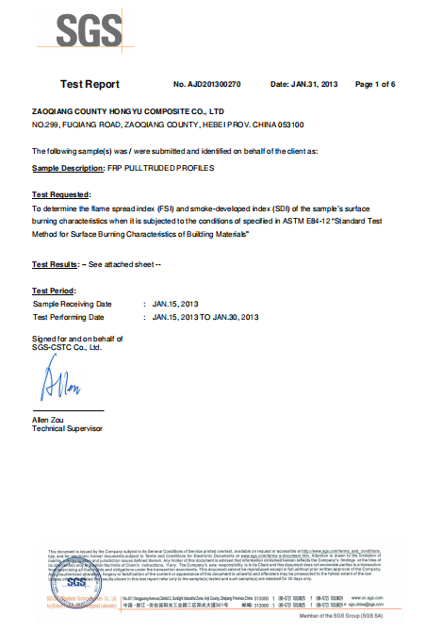
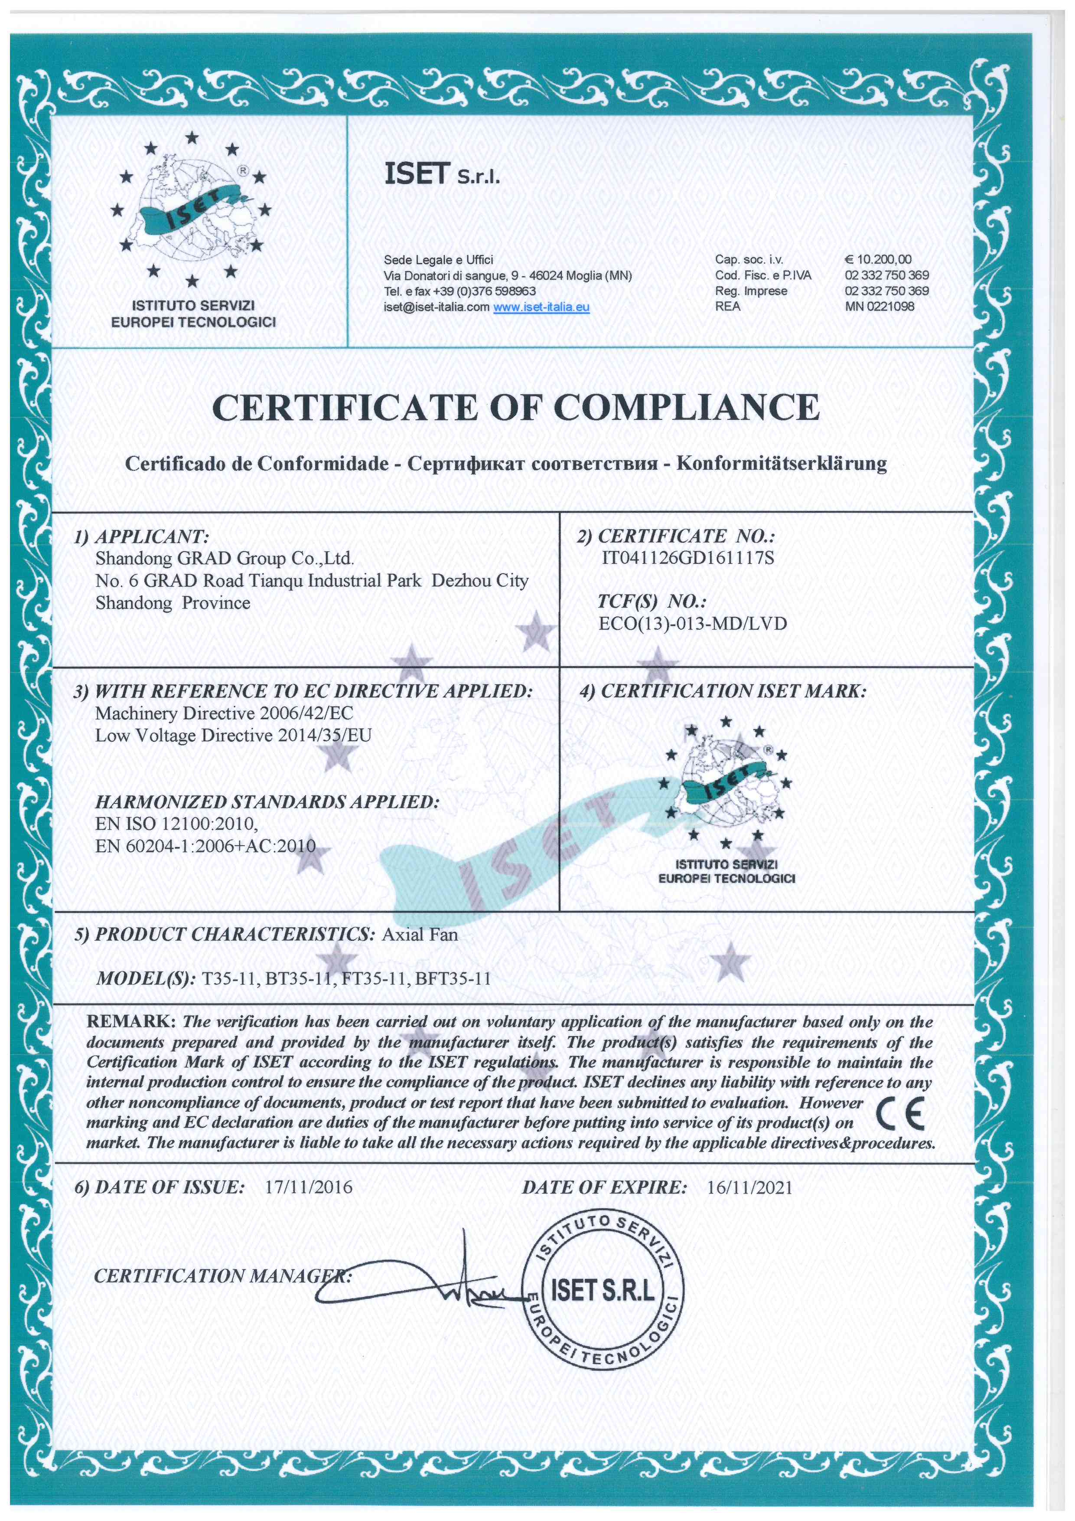
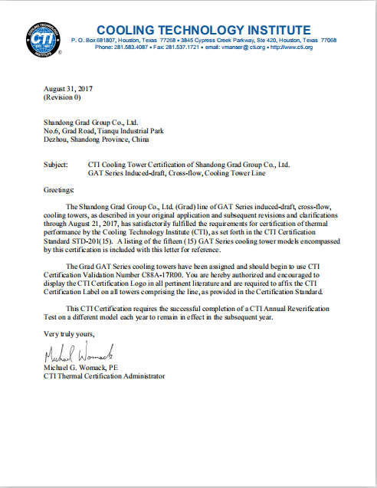
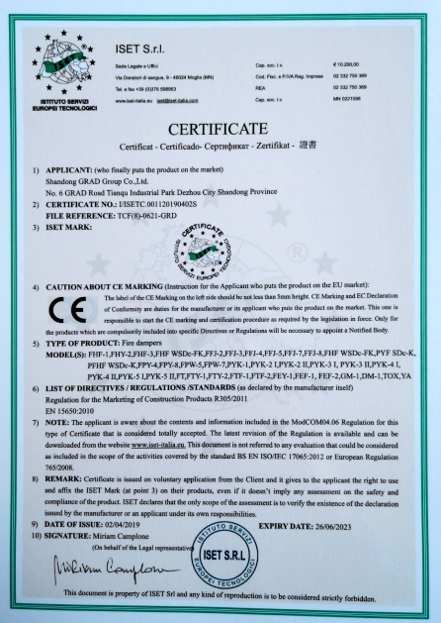

Международная Сертификация
印尼西加里曼丹２Ｘ５０ＭＷ燃煤电站管道项目
（ＦＲＰ管道）
Сертификация кондиционеров AHRI
Отчет об испытаниях труб и решеток по стандарту ASTM
Сертификация поперечноточной градирни CTI
Огнезадерживающий клапан с сертификатом CE
Осевой вентилятор CE
Сертификация трубопроводов по корейскому стандарту KS

Slide 23


Контактная информация
Имя: Ху Шуцзюнь
Должность: Генеральный менеджер международной компании Grad Group
Телефон/WhatsApp: +86 15505346655
Электронная почта: Jessicahu@gradgroup.com
Имя: Чэн Чжиянь
Должность: Начальник отдела продаж международной компании Grad Group
Телефон/WhatsApp: +86 15505347525
Электронная почта: international@gradgroup.com

Slide 24

Спасибо за внимание!
Thanks for Your Time

